Slide 1

Chào mừng các bạn đến với tiết học Toán

Slide 2
KHỞI ĐỘNG

Slide 3



Thứ … ngày … tháng
BÀI 1: ÔN TẬP CÁC SỐ TỪ 1 ĐẾN 1000

Slide 4


Cùng xem video sau

Slide 5
Luyện tập

Slide 6
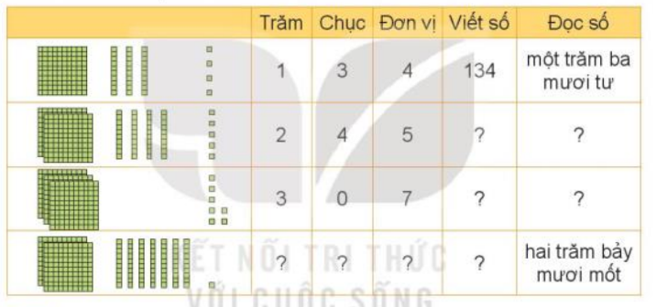
1
Nêu số và cách đọc số
245
Hai trăm bốn mươi lăm
307
Ba trăm linh bảy
2
7
1
271

Slide 7
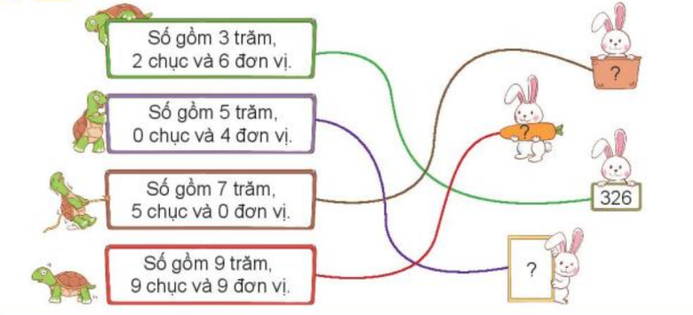
2
Số
750
999
504

Slide 8
3
a) Số
Số | Số trăm | Số chục | Số đơn vị
437 | 4 | 3 | 7
222 | ? | ? | ?
305 | ? | ? | ?
2
2
2
3
0
5

Slide 9
3
a) Số
Số | Số trăm | Số chục | Số đơn vị
598 | ? | ? | ?
620 | ? | ? | ?
700 | ? | ? | ?
5
9
8
6
2
0
7
0
0

Slide 10

3
b)
Viết các số 385, 538, 444, 307, 640 thành tổng các trăm, chục và đơn vị
THẢO LUẬN NHÓM ĐÔI

Slide 11

385 = ? + ? + ?
385 = 300 + 80 + 5

Slide 12
538 = ? + ? + ?
538 = 500 + 30 + 8

Slide 13
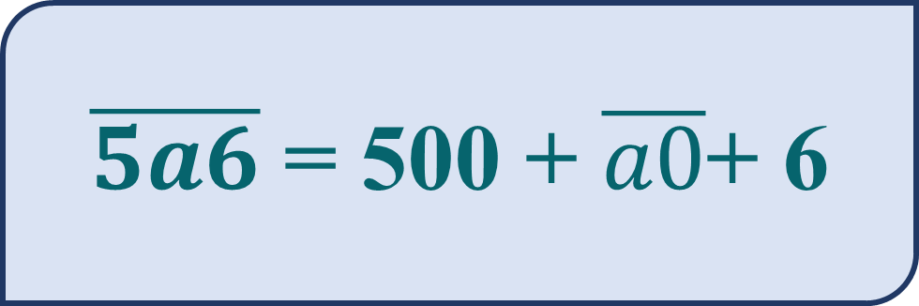

$\overline{5a6}$ = ? + ? + ?
$\overline{5a6}$ = 500 + $\overline{a0}$+ 6
Notes:
GV CLICK CHUỘT VÀO MŨI TÊN “QUAY VỀ” → TRỞ VỀ SLIDE TRÒ CHƠI

Slide 14
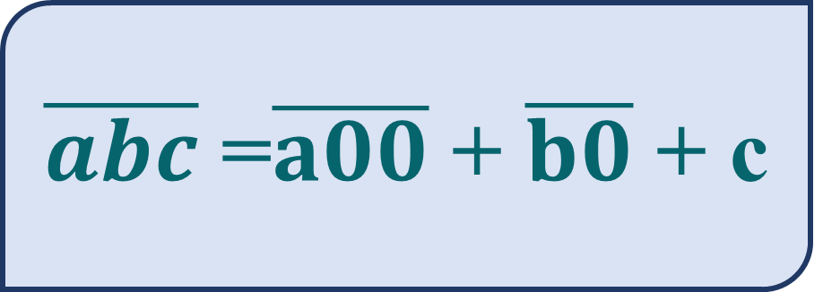

$\overline{abc}$ = ? + ? + ?
$\overline{abc}$ =$\overline{a00}$ + $\overline{b0}$ + c

Slide 15
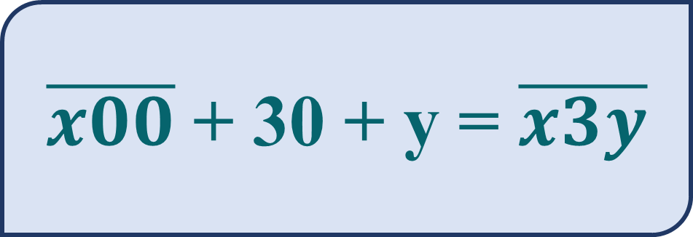

$\overline{x00}$ + 30 + y = ?
$\overline{x00}$ + 30 + y = $\overline{x3y}$

Slide 16


4
Số
Số liền trước | Số đã cho | Số liền sau
41 | 42 | 43
? | 426 | ?
? | 880 | ?
? | 999 | ?
35 | ? | ?
? | ? | 326
425
427
879
881
998
1 000
36
37
324
325

Slide 17
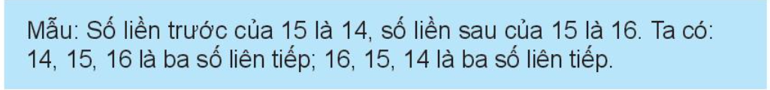
5
a) Số
10
11
12
13
14
15
16
17
18
19
20
Số liền trước của 19 là , Số liền sau của 19 là
Ta có: 18, 19, là ba số liên tiếp, 20, 19, là ba số liên tiếp.
18
20
?
?
20
18
?
?

Slide 18

5
b) Tìm “?”
Tìm số ở ô có dấu “?” để được ba số liên tiếp.
210
?
212
209
208
210
211
?
Chúc mừng các cậu đã trả lời đúng câu hỏi của tớ nhé!
Câu 1: a; a + 1; ?
Câu 2: x + 5; x + 4; ?
Các cậu tìm giúp tớ các dấu ‘?’ nhé!
Đáp án:
Câu 1: a; a + 1; a + 2
Câu 2: x + 5; x + 4; x + 3
Câu đố vui của ếch xanh!

Slide 19
Tạm biệt

